Slide 1
CẤU TRÚC DỮ LIỆU VÀ GIẢI THUẬT
BÀI 9: DSLK – NGĂN XẾP – HÀNG ĐỢI
Giảng viên: nguyenmanhson@gmail.com

Slide 2

NỘI DUNG
  Danh sách liên kết đơn (Single Linked List)
  Danh sách liên kết đơn vòng (Circular Single Linked List)
  Danh sách liên kết kép (Double Linked List)
  Danh sách liên kết kép vòng (Circular Double Linked List)
  Ngăn xếp (Stack)
  Hàng đợi (Queue)
  Hàng đợi vòng (Circular Queue)

Slide 3
Danh sách liên kết đơn
Định nghĩa. Tập hợp các node thông tin (khối dữ liệu) được tổ chức rời rạc trong bộ nhớ. Trong đó, mỗi node gồm hai thành phần:
  Thành phần dữ liệu (infor): dùng để lưu trữ thông tin của node.
  Thành phần con trỏ (pointer): dùng để trỏ đến node dữ liệu tiếp theo.
  Tại sao phải xây dựng danh sách liên kết đơn:
    Vấn đề bộ nhớ.
    Vấn đề thêm phần tử.
    Vấn đề loại bỏ phần tử.
  Khi nào sử dụng danh sách liên kết đơn?
  So sánh danh sách liên kết đơn và mảng?
Infor
Next
Infor
Next
Infor
Next

Slide 4
Biểu diễn danh sách liên kết đơn
Sử dụng kiểu dữ liệu cấu trúc tự trỏ để định nghĩa mỗi node của danh sách liên kết đơn. Giả sử thành phần thông tin của mỗi node được định nghĩa như một cấu trúc Item:
    typedef struct {
        <Kiểu 1> <Thành viên 1>;
        <Kiểu 2> <Thành viên 2>;
        . . . . . . . . . . . . . . . . . . . . . . . ;
        <Kiểu N> <Thành viên N>;
    } Item;
Khi đó, mỗi con trỏ đến một node được định nghĩa như sau:
    typedef struct node {
        Item Infor; //Thông tin của mỗi node;
        struct node *next;
    } *List;
Infor
Next
Infor
Next
Infor
Next

Slide 5
Các thao tác trên danh sách liên kết đơn
  Khởi tạo danh sách liên kết đơn: Đưa trạng thái danh sách liên kết đơn về trạng thái rỗng. Ta gọi thao tác này là Init().
  Cấp phát miền nhớ cho một node: khi thực hiện thêm node vào danh sách thì node cần thêm vào cần trỏ đến một miền nhớ cụ thể thông qua các thao tác cấp phát bộ nhớ.
  Thêm node vào đầu bên trái danh sách liên kết đơn.
  Thêm node vào đầu bên phải theo chiều con trỏ next.
  Thêm node vào node giữa danh sách liên kết đơn.
  Loại node cuối bên trái danh sách liên kết đơn.
  Loại node cuối bên phải theo chiều con trỏ next.
  Loại node ở giữa danh sách liên kết đơn.
  Duyệt thông tin của danh sách liên kết đơn.
  Tìm node trên danh sách liên kết đơn.

Slide 6
Lớp các thao tác trên danh sách liên kết đơn (DSLKĐ):
    struct node { // biểu diễn node
    int info; //thành phần thông tin của node
    struct node *next; //thành phần con trỏ của node
    }*start; // danh sách liên kết đơn: *start.
    class single_llist { //Biểu diễn lớp llist
    public:
    node* create_node(int);//Tạo một node cho danh sách liên kết đơn
    void insert_begin(); //Thêm node vào đầu DSLKĐ
    void insert_pos(); //Thêm node tại vị trí ch trước trên DSLKĐ
    void insert_last(); //Thêm node vào cuối DSLKĐ
    void delete_pos(); //Loại node tại vị trí cho trước trên DSLKĐ
    void sort(); //Sắp xếp nội dung các node theo thứ tự tăng dần
    void search(); //Tìm kiếm node trên DSLKĐ
    void update(); //Sửa đổi thông tin của node trên DSLKĐ
    void reverse(); //Đảo ngược danh sách liên kết đơn
    void display(); //Hiển thị nội dung DSLKĐ
    single_llist(){//Constructor của lớp llist.
    start = NULL;
    }
    };

Slide 7
Khởi tạo một node cho DSLKĐ:
node *single_llist::create_node(int value){
struct node *temp, *s; //Khai báo hai con trỏ node *temp, *s
temp = new(struct node); //Cấp phát miền nhớ cho temp
if (temp == NULL){ //Nếu không đủ không gian nhớ
cout<<“Không đủ bộ nhớ để cấp phát"<<endl;
return 0;
}
else {
temp->info = value;//Thiết lập thông tin cho node temp
temp->next = NULL; //Thiết lập liên kết cho node temp
return temp;//Trả lại node temp đã được thiết lập
}
}
node temp
Value
Null

Slide 8
Chèn node vào đầu DSLKĐ:
void single_llist::insert_begin(){ //Chèn node vào đầu DSLKĐ
int value; cout<<“Nhập giá trị node:"; cin>>value; //Giá trị node cần chèn
struct node *temp, *p; //Sử dụng hai con trỏ temp và p
temp = create_node(value);//Tạo một node với giá trị value
if (start == NULL){ //Nếu danh sách rỗng
start = temp; //Danh sách chính là node temp
start->next = NULL; //Không có liêt kết với node khác
}
else { //Nếu danh sách không rỗng
p = start; //p trỏ đến node đầu của start
start = temp; //start được trỏ đến temp
start->next = p;//start trỏ tiếp đến gốc cũ
}
cout<<“Hoàn thành thêm node vào đầu DSLKĐ"<<endl;
}
start->next=p
p=start
Value
Next
Infor
Next
Infor
Null
start=temp

Slide 9
Thêm node vào cuối DSLKĐ:
void single_llist::insert_last(){//Thêm node vào cuối DSLKĐ
int value;
cout<<“Nhập giá trị cho node: ";cin>>value; //Nhập giá trị node
struct node *temp, *s; //Sử dung hai con trỏ temp và s
temp = create_node(value);//Tạo node có giá trị value
s = start; //s trỏ đến node đầu danh sách
while (s->next != NULL){ //Di chuyển s đến node cuối cùng
s = s->next;
}
temp->next = NULL; //Temp không chỏ đi đâu nữa
s->next = temp; //Thiết lập liên kết cho s
cout<<“Hoàn thành thêm node vào cuối"<<endl;
}
node s
node temp
Infor
Next
Infor
Next
Infor
Next
value
NULL

Slide 10
Thêm node vị trí pos:
void single_llist::insert_pos(){//Thêm node vào vị trí pos
int value, pos, counter = 0; cout<<"Nhap gia tri node:";cin>>value;
struct node *temp, *s, *ptr; temp = create_node(value);//Tạo node
cout<<“Nhập vị trí node cần thêm: ";cin>>pos;
int i; s = start; //s trỏ đến node đầu tiên
while (s != NULL){ //Đếm số node của DSLKĐ
s = s->next; counter++;
}
if (pos == 1){ //Nếu pos là vị trí đầu tiên
if (start == NULL){ //Trường hợp DSLKĐ rỗng
start = temp; start->next = NULL;
}
else { ptr = start; start = temp; start->next = ptr; }
}
else if (pos > 1 && pos <= counter){ //Trường hợp pos hợp lệ
s = start; //s trỏ đến node đầu tiên
for (i = 1; i < pos; i++){ ptr = s; s = s->next; }
ptr->next = temp; temp->next = s; //Thiết lập LK cho node
}
else { cout<<“Vượt quá giới hạn DSLKĐ"<<endl; }
}

Slide 11
Loại node ở vị trí pos:
void single_llist::delete_pos(){//Loai phan tu o vi tri cho truoc
int pos, i, counter = 0;
if (start == NULL){ cout<<“Không thực hiện được"<<endl; return; }
cout<<“Vị trí cần loại bỏ:";cin>>pos;
struct node *s, *ptr; s = start; //s trỏ đến đầu danh sách
if (pos == 1){//Nếu vị trí loại bỏ là node đầu tiên
start = s->next; s->next=NULL; free(s);
}
else {
while (s != NULL) { s = s->next; counter++; } //Đếm số node
if (pos > 0 && pos <= counter){ //Nếu vị trí hợp lệ
s = start;//s trỏ đến node đầu của danh sách
for (i = 1;i < pos;i++){ ptr = s; s = s->next; }
ptr->next = s->next; //Thiết lập liên kết cho node
}
else { cout<<"Vi tri ngoai danh sach"<<endl; }
free(s);
cout<<"Node da bi loai bo"<<endl;
}
}

Slide 12
Giải thích thêm về hai thao tác chèn node và loại bỏ node:
Thêm node vào vị trí pos:
node ptr
node s
Infor
Next
infor
Next
Infor
Next
Infor
NULL
node temp
value
Next
Loại node ở vị trí pos:
Infor
Next
X
Next
Infor
Next
Infor
NULL
node ptr
node s
s ->next

Slide 13
Sửa đổi nội dung node:
void single_llist::update(){//Sửa đổi thông tin của node
int value, pos, i;
if (start == NULL){ //Nếu danh sách rỗng
cout<<“Không thực hiện được"<<endl; return;
}
cout<<“Nhập vị trí node cần sửa:";cin>>pos;
cout<<“Giá trị mới của node:";cin>>value;
struct node *s, *ptr; //Sử dụng hai con trỏ s và ptr
s = start; //s trỏ đến node đầu tiên
if (pos == 1) { start->info = value;} //Sửa luôn node đầu tiên
else { //Nếu không phải là node đầu tiên
for (i = 0;i < pos - 1;i++){//Chuyển s đến vị trí pos-1
if (s == NULL){//Nếu s là node cuối cùng
cout<<"Vị trí "<<pos<<" không hợp lệ“; return;
}
s = s->next;
}
s->info = value; //Sửa đổi thông tin cho node
}
cout<<“Hoàn thành việc sửa đổi"<<endl;
}

Slide 14
Tìm kiếm node trên DSLKĐ:
void single_llist::search(){//Tìm kiếm node
int value, pos = 0; bool flag = false;
if (start == NULL){
cout<<“Danh sách rỗng thì tìm cài gì?"<<endl;
return;
}
cout<<“Nội dung node cần tìm:";cin>>value;
struct node *s; s = start;//s trỏ đến đầu danh sách
while (s != NULL){ pos++;
if (s->info == value){//Nếu s->infor là value
flag = true;
cout<<“Tìm thấy "<<value<<" tại vị trí "<<pos<<endl;
}
s = s->next;
}
if (!flag) {
cout<<“Giá trị"<<value<<“không tồn tại"<<endl;
}
}

Slide 15
Hiển thị nội dung DSLKĐ:
void single_llist::display(){//Hiển thị nội dung DSLKĐ
struct node *temp; //Sử dụng một con trỏ temp
if (start == NULL){ // Nếu danh sách rỗng
cout<<“Có gì đâu mà hiển thị"<<endl;
return;
}
temp = start; //temp trỏ đến node đầu trong DSLKĐ
cout<<“Nội dung DSLKĐ: "<<endl;
while (temp != NULL) { //Lặp cho đến node cuối cùng
cout<<temp->info<<"->"; //Hiển thị thành phần thông tin
temp = temp->next; //Trỏ đến node kế tiếp
}
cout<<"NULL"<<endl; //Cuối cùng chắc chắn sẽ là NULL
}

Slide 16
Sắp xếp nội dung các node của DSLKĐ:
void single_llist::sort(){//Sắp xếp nội dung các node
struct node *ptr, *s; //Sử dụng hai con trỏ ptr và s
int value; //Giá trị trung gian
if (start == NULL){//Nếu danh sách rỗng
cout<<“Có gì đâu mà sắp xếp"<<endl;
return;
}
ptr = start;//ptr trỏ đến node đầu danh sách
while (ptr != NULL){ //Lặp nếu ptr khác rỗng
for (s = ptr->next;s !=NULL;s = s->next){ //s là node kế tiếp
if (ptr->info > s->info){
value = ptr->info;
ptr->info = s->info;
s->info = value;
}
}
ptr = ptr->next;
}
}

Slide 17
Đảo ngược các node trong DSLKĐ:
void single_llist::reverse(){//Đảo ngược danh sách
struct node *ptr1, *ptr2, *ptr3; //Sử
if (start == NULL) {//Nếu danh sách rỗng
cout<<“Ta không cần đảo"<<endl; return;
}
if (start->next == NULL){//Nếu danh sách chỉ có một node
cout<<“Đảo ngược là chính nó"<<endl; return;
}
ptr1 = start; //ptr1 trỏ đến node đầu tiên
ptr2 = ptr1->next;//ptr2 trỏ đến node kế tiếp của ptr1
ptr3 = ptr2->next;//ptr3 trỏ đến nod kế tiếp của ptr2
ptr1->next = NULL;//Ngắt liên kết ptr1
ptr2->next = ptr1;//node ptr2 bây giờ đứng trước node ptr1
while (ptr3 != NULL){//Lặp nếu ptr3 khác rỗng
ptr1 = ptr2; //ptr1 lại bắt đầu tại vị trí ptr2
ptr2 = ptr3; //ptr2 bắt đầu tại vị trí ptr3
ptr3 = ptr3->next; //ptr3 trỏ đến node kế tiếp
ptr2->next = ptr1; //Thiết lập liên kết cho ptr2
}
start = ptr2; //node đầu tiên bây giờ là ptr2
}

Slide 18
Ứng dụng của danh sách liên kết
  Xây dựng các lược đồ quản lý bộ nhớ:
    Thuật toán Best Fit:
    Thuật toán First Fit:
    Thuật toán Best Availbale.
  Biểu diễn ngăn xếp :
    Danh sách L + { Add-Top, Del-Top}.
    Danh sách L + { Add-Bottom, Del-Bottom}.
  Biểu diễn hàng đợi:
    Danh sách L + { Add-Top, Del-Bottom}.
    Danh sách L + { Add-Bottom, Del-Top}.
  Biểu diễn cây.
  Biểu diễn đồ thị.
  Biểu diễn tính toán.

Slide 19
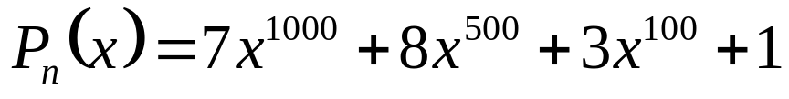
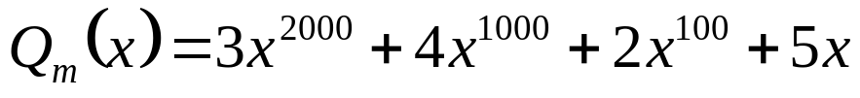
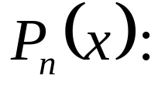
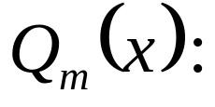
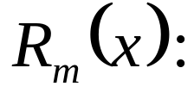
Ví dụ. Thuật toán cộng hai đa thức R = P_{n}(x) + Q_{m}(x).
Biểu diễn mỗi số hạng của đa thức:
typedef struct node {
float hsomueso;
float ;
struct node *next;
} *dathuc;
7
Next
8
Next
3
Next
0
Null
1000
500
100
1
3
Next
4
Next
2
Next
5
Null
2000
1000
100
1
3
11
8
5
5
0
Null
2000
1000
500
100
1
1

Slide 20
Thuật toán Cong_Dathuc ( Dathuc *P, Dathuc *Q ):
Bước 1 (Khởi tạo): R = ∅;
Bước 2 (lặp ):
while ( P≠∅ && Q≠∅ ) {
if( P→Somu > Q → Somu ) {
R = R →P; P = P →next;
}
else if (P→Somu < Q → Somu ) {
R = R →Q; Q = Q →next;
}
else { P → heso = P → heso + Q → heso;
R = R →P; P = P →next; Q = Q →next;
}
}
Bước 3 (Hoàn chỉnh đa thức):
if (P ≠∅ ) R = R = R →P;
if (Q ≠∅ ) R = R = R →Q;
Bước 4 (Trả lại kết quả):
Return (R);

Slide 21
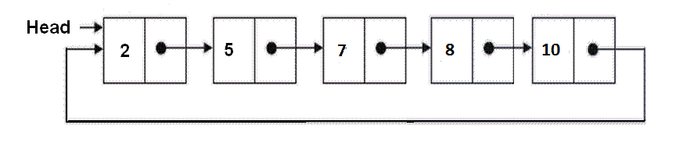
Danh sách liên kết đơn vòng (Circular single linked List)
Định nghĩa. Là danh sách liên kết đơn trong đó tất cả các node liên kết với nhau thành một vòng tròn. Không có con trỏ NULL ở node cuối cùng mà được liên kết với node đầu tiên.
Một số tính chất của danh sách liên kết đơn vòng:
  Mọi node đều là node bắt đầu. Tao có thể duyệt tại bất kỳ node nào và chỉ dừng khi ta lặp lại một node đã duyệt.
  Dễ dàng trong việc cài đặt hàng đợi.
  Dễ dàng phát triển các ứng dụng thực hiện vòng quang danh sách.
Biểu diễn: Giống như biểu diễn của danh sách liên kết đơn.
struct node {//Biểu diễn node
int info; //thành phần thông tin của node
struct node *next; //thành phần con trỏ của node
}*last; //Danh sách liên kết vòng: last

Slide 22
Các thao tác trên danh sách liên kết đơn vòng
  Tạo lập node cho danh sách liên kết đơn vòng.
  Thêm node đầu tiên cho sách liên kết đơn vòng.
  Thêm node vào sau một node khác.
  Loại bỏ node trên danh sách liên kết đơn vòng.
  Tìm kiếm node trên danh sách liên kết đơn vòng.
  Hiển thị nội dung danh sách liên kết đơn vòng.
  Sửa đổi nội dung node cho danh sách liên kết đơn vòng.
  Sắp xếp nội dung các node trên danh sách liên kết đơn vòng.
Khai báo danh sách liên kết vòng: giống như danh sách liên kết thông thường.
struct node {//Biểu diễn node của danh sách liên kết đơn vòng
int info; //Thành phần thông tin của node
struct node *next; //Thành phần con trỏ của node
}*last;

Slide 23
Các thao tác trên danh sách liên kết đơn vòng
  class circular_llist{//Mô tả lớp danh sách liên kết đơn vòng
  public:
  void create_node(int value); //Tạo node cho DSLKĐ vòng
  void add_begin(int value); //Thêm node đầu tiên
  void add_after(int value, int position); //Thêm node sau vị trí pos
  void delete_element(int value); //Loại bỏ node
  void search_element(int value); //Tìm kiếm node
  void display_list(); //Hiển thị node
  void update(); //Sửa đổi nội dung node
  void sort(); //Sắp xếp node
  circular_llist(){//Constructor của lớp circular_llist
  last = NULL;
  }
  };

Slide 24
Tạo node cho danh sách liên kết đơn vòng:
void circular_llist::create_node(int value){//Tạo danh sách liên kết vòng
struct node *temp; //Khai báo con trỏ temp
temp = new(struct node);//Cấp phát bộ nhớ cho con trỏ temp
temp->info = value;//Thiết lập giá trị cho node temp
if (last == NULL){//Nếu danh sách rỗng
last = temp; //last chính là temp
temp->next = last;//Temp trỏ vòng lại last
}
else {//Nếu danh sách không rỗng
temp->next = last->next; //thiết lập liên kết cho temp
last->next = temp; //thiết lập liên kết cho last
last = temp; //thiết lập liên kết vòng cho last
}
}

Slide 25
Chèn node vào đầu cho danh sách liên kết đơn vòng:
void circular_llist::add_begin(int value){//Chèn node vào đầu
if (last == NULL){//Nếu danh sách rỗng
cout<<“Chưa tạo node đầu cho danh sách"<<endl;
return;
}
struct node *temp; //Khai bào con trỏ temp
temp = new(struct node); //Cấp phát bộ nhớ cho node temp
temp->info = value; //Thiết lập giá trị cho temp
temp->next = last->next; //Thiết lập liên kết cho temp
last->next = temp; //Thiết lập liên kết cho last
}

Slide 26
Chèn node vào sau vị trí pos:
void circular_llist::add_after(int value, int pos){//Chèn node vào sau vị trí pos
if (last == NULL){//Nếu danh sách rỗng
cout<<“Không thể thực hiện được."<<endl;
return;
}
struct node *temp, *s; s = last->next; //s trỏ đến node tiếp theo
for (int i = 0;i < pos-1; i++){//Di chuyển đến vị trí pos-1
s = s->next;
If (s == last->next){ //Nếu s lại quay về đầu
cout<<“Số node của danh sách bé hơn";
cout<<pos<<" trong danh sách"<<endl;
return;
}
}
temp = new(struct node); temp->next = s->next;
temp->info = value; s->next = temp;
if (s == last){ //Nếu s là node cuối cùng
last=temp;
}
}

Slide 27
Loại bỏ node trong danh sách:
void circular_llist::delete_element(int value){//Loại node trong danh sách
struct node *temp, *s; s = last->next;
if (last->next == last && last->info == value){ //Nếu DS chỉ có một node
temp = last; last = NULL; free(temp); return;
}
if (s->info == value) {//Nếu s là node đầu tiên
temp = s; last->next = s->next;free(temp);return;
}
while (s->next != last){//Loai node ở giữa
If (s->next->info == value) {
temp = s->next; s->next = temp->next;free(temp);
cout<<"Phần tử "<<value<<“đã loại bỏ”<<endl; return;
}
s = s->next;
}
If (s->next->info == value){ //Nếu s là node cuối cùng
temp=s->next;s->next=last->next;free(temp);last=s;return;
}
cout<<“Node"<<value<<" không tồn tại trong danh sách"<<endl;
}

Slide 28
Tìm node trong danh sách:
void circular_llist::search_element(int value){//Tìm node trong DSLK vòng
struct node *s; int counter = 0;
s = last->next; //s là node tiếp theo
while (s != last) { //Lặp trong khi s chưa phải cuối cùng
counter++;
if (s->info == value){ //Nếu node s có giá trị value
cout<<“Tìm thấy node "<<value;
cout<<" ở vị trí "<<counter<<endl;
return;
}
s = s->next;
}
if (s->info == value){ //Nếu node cuối cùng là value
counter++;
cout<<“Tìm thấy node "<<value;
cout<<" ở vị trí "<<counter<<endl;
return;
}
cout<<“Giá trị "<<value<<" không có trong danh sách"<<endl;
}

Slide 29
Hiển thị nội dung các node trong danh sách:
void circular_llist::display_list(){//Hiển thị nội dung các node trong DS
struct node *s;
if (last == NULL){
cout<<“Không có gì để hiển thị"<<endl;
return;
}
s = last->next; //s là node kế tiếp
cout<<“Nội dung DSLKV: "<<endl;
while (s != last){ //Lặp trong khi s chưa phải cuối cùng
cout<<s->info<<"->"; //Hiển thị nội dung node s
s = s->next; //s trỏ đến node tiếp theo
}
cout<<s->info<<endl; //Hiển thị node cuối cùng
}

Slide 30
Sửa đổi nội dung node:
void circular_llist::update(){//Sửa đổi nội dung node
int value, pos, i;
if (last == NULL){ //Nếu danh sách rỗng
cout<<“Ta không làm gì được"<<endl;
return;
}
cout<<“Nhập vị trí node cần sửa: ";cin>>pos;
cout<<“Giá trị mới của node: ";cin>>value;
struct node *s;
s = last->next; //s là node tiếp theo
for (i = 0;i < pos - 1;i++){//Chuyển đến vị trí pos-1
If (s == last){ //Nếu s quay trở lại đầu
cout<<“Số node nhỏ hơn "<<pos<<endl;
return;
}
s = s->next;
}
s->info = value;
cout<<“Node đã được sửa đổi"<<endl;
}

Slide 31
Sắp xếp nội dung node:
void circular_llist::sort(){//Sắp xếp nội dung các node
struct node *s, *ptr; int temp;
if (last == NULL){ //Nếu danh sách rỗng
cout<<“Có gì đâu mà sắp xếp"<<endl; return;
}
s = last->next; //s là node kế tiếp
while (s != last){ //Lặp nếu s không phải là last
ptr = s->next; //ptr là node kế tiếp của s
while (ptr != last->next) { //Lặp đến node cuối cùng
if (ptr != last->next) {
if (s->info > ptr->info) {
temp = s->info;s->info = ptr->info;
ptr->info = temp;
}
}
else { break; }
ptr = ptr->next;
}
s = s->next;
}
}

Slide 32
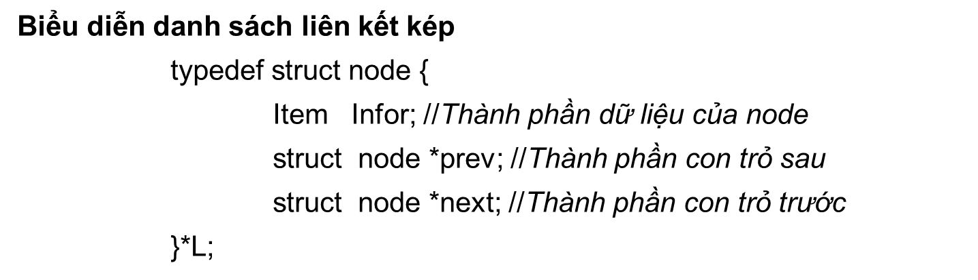
Danh sách liên kết kép
Định nghĩa. Tập hợp các node (khối dữ liệu) được tổ chức rời rạc trong bộ nhớ. Trong đó, mỗi node gồm ba thành phần:
  Thành phần dữ liệu (infor): dùng để lưu trữ thông tin của node.
  Thành phần con trỏ prev: dùng để trỏ đến node dữ liệu sau nó.
  Thành phần con trỏ next: dùng để trỏ đến node dữ liệu trước nó.
Null
I
N
P
I
N
P
I
N
P
I
Null

Slide 33
Các thao tác trên danh sách liên kết kép
  Khởi tạo danh sách liên kết kép.
  Cấp phát miền nhớ cho một node.
  Thêm node vào đầu bên trái danh sách liên kết kép.
  Thêm node vào đầu bên phải danh sách liên kết kép.
  Thêm node vào node giữa danh sách liên kết kép.
  Loại node cuối bên trái danh sách liên kết kép.
  Loại node cuối bên phải danh sách liên kết kép.
  Loại node ở giữa danh sách liên kết kép.
  Duyệt trái danh sách liên kết kép.
  Duyệt phải danh sách liên kết kép.
  Tìm node trên danh sách liên kết kép…
  Dưới đây là một số thao tác cơ bản trên danh sách liên kết kép.

Slide 34
Tập thao tác trên danh sách liên kết kép:
struct node {//Biểu diễn node
int info; //Thành phần thông tin của node
struct node *next; // Thành phần con trỏ đến node trước nó
struct node *prev; //Thành phần con trỏ đến node sau nó
}*start; //Biến danh sách liên kết kép
class double_llist {//Mô tả lớp các thao tác
public:
void create_list(int value);//Tạo node cho DSLK kép
void add_begin(int value);//Thêm node vào đầu danh sách
void add_after(int value, int position);//Thêm node vào sau position
void delete_element(int value);//Loại node có thông tin value
void search_element(int value);//Tìm node có thông tin value
void display_dlist();//Hiển thị danh sách liên kết kép
void count();//Đếm số node
void reverse();//Đảo ngược danh sách
double_llist(){//Constructor của lớp
start = NULL;
}
};

Slide 35
Tạo node cuối cùng cho danh sách liên kết kép:
void double_llist::create_list(int value){ //Tạo node cuối cho DSLK kép
struct node *s, *temp; //Sử dụng hai con trỏ s và temp
temp = new(struct node); //Cấp phát miền nhớ cho temp
temp->info = value; //Thiết lập thành phần thông tin cho temp
temp->next = NULL; //Thiết lập liên kết tiếp theo cho temp
if (start == NULL){ //Nếu danh sách rỗng
temp->prev = NULL; //Thiết lập liên kết sau cho temp
start = temp; //Node đầu tiên trong danh sách là temp
}
else { //Nếu danh sách không rỗng
s = start; // s trỏ đến start
while (s->next != NULL) //Lặp trong khi chưa đến node cuối
s = s->next;
s->next = temp; //thiết lập liên kết tiếp theo cho node cuối
temp->prev = s;//Thiết lập liên kết sau cho temp
}
}
node s
node temp
Null
I
N
P
I
N
P
I
N
P
I
Null

Slide 36
Thêm node vào đầu danh sách liên kết kép:
void double_llist::add_begin(int value){//Thêm node vào sau vị trí pos
if (start == NULL){ //Nếu danh sách rỗng
cout<<“Không phải làm gì."<<endl;
return;
}
struct node *temp; //Sử dụng con trỏ temp
temp = new(struct node); //Cấp phát miền nhớ cho temp
temp->prev = NULL; //temp->prev được thiết lập là Null
temp->info = value; //Thiết lập thông tin cho temp
temp->next = start; // temp->next là start
start->prev = temp; //start->prev là temp.
start = temp; //Node đầu tiên bây giờ là temp
cout<<“Node đã thêm vào đầu"<<endl;
}
node temp
node start
Null
I
N
P
I
N
P
I
N
P
I
Null

Slide 37
Thêm node vào sau vị trí pos:
void double_llist::add_after(int value, int pos){//Thêm node vào sau vị trí pos
if (start == NULL){ cout<<“Danh sách rỗng."<<endl; return; }
struct node *tmp, *q; int i; q = start;
for (i = 0;i < pos - 1;i++) {//Chuyển q đến vị trí pos
q = q->next;
if (q == NULL) { cout<<“Số node nhỏ hơn “<<pos<<“<<endl;
return;
}
}
tmp = new(struct node); tmp->info = value;//Thiết lập thông tin cho tmp
if (q->next == NULL) { //Nếu q là node cuối cùng
q->next = tmp; tmp->next = NULL; tmp->prev = q;
}
else { //Nếu q không phải node cuối cùng
tmp->next = q->next; tmp->next->prev = tmp;
q->next = tmp; tmp->prev = q;
}
}
node tmp
Null
I
N
node q
Null
I
N
P
I
N
P
I
N
P
I
Null

Slide 38
Loại node có thông tin value:
void double_llist::delete_element(int value){//Loại node có giá trị value
struct node *tmp, *q; //sử dụng hai con trỏ tmp và q
if (start->info == value){ //Nếu value là thông tin node đầu tiên
tmp = start; start = start->next; start->prev = NULL;
cout<<“Node đầu tiên đã bị loại bỏ"<<endl; free(tmp); return;
}
q = start; //q trỏ đến node đầu tiên
while (q->next->next != NULL) { //Chuyển đến node trước của q->next
if (q->next->info == value){//Nếu node trước của q->next là value
tmp = q->next; q->next = tmp->next;
tmp->next->prev = q;
cout<<“Node đã loại bỏ"<<endl;free(tmp); return;
}
q = q->next;
}
if (q->next->info == value){//Nếu value là node cuối cùng
tmp = q->next; free(tmp); q->next = NULL;
cout<<“Node cuối cùng đã bị loại bỏ"<<endl;
return;
}
cout<<"Node "<<value<<" không có thực"<<endl;
}

Slide 39
Hiển thị và đếm số node của danh sách:
void double_llist::display_dlist(){//Hiển thị nội dung danh sách
struct node *q;
if (start == NULL){ //Nếu danh sách rỗng
cout<<“Không có gì để hiển thị"<<endl;
return;
}
q = start; //Đặt q là node đầu tiên trong danh sách
cout<<“Nội dung danh sách liên kết kép :"<<endl;
while (q != NULL){ //Lặp cho đến node cuối cùng
cout<<q->info<<" <-> "; //Hiển thị thông tin node
q = q->next; //q trỏ đến node tiếp theo
}
cout<<"NULL"<<endl;
}
void double_llist::count(){ //Đếm số node của danh sách
struct node *q = start;
int cnt = 0;
while (q != NULL){
q = q->next;
cnt++;
}
cout<<“Số node: "<<cnt<<endl;
}

Slide 40
Đảo ngược danh sách liên kết kép:
void double_llist::reverse(){//Đảo ngược danh sách liên kết kép
struct node *p1, *p2; //Sử dụng hai con trỏ p1, p2
p1 = start; //Đặt p1 trỏ đến node đầu tiên
p2 = p1->next; //Đặt p2 trỏ đến node kế tiếp của p1
p1->next = NULL; //Ngắt liên kết next của p1
p1->prev = p2; //Thiết lập liên kết sau cho p1
while (p2 != NULL) {
p2->prev = p2->next; //Thiết lập liên kết sau cho p2
p2->next = p1; //Thiết lập liên kết trước cho p2
p1 = p2; //Đặt p1 vào p2
p2 = p2->prev; //Thiết lập lại liên kết sau cho p2
}
start = p1; //Thiết lập node cuối cùng
cout<<“Danh sách đã đảo ngược"<<endl;
}

Slide 41
Danh sách liên kết kép vòng
Định nghĩa: Danh sách liên kết kép vòng là một danh sách liên kết kép sao cho: con trỏ next của node cuối cùng trỏ đến node đầu tiên và con trỏ prev của node đầu tiên trỏ đến node cuối cùng.
Biểu diễn danh sách liên kết kép vòng
Giống như biểu diễn của danh sách kép thông thường nhưng sử dụng con trỏ start luôn là node đầu tiên, con trỏ last luôn là node cuối cùng.
struct node {//Biểu diễn node
int info; //Thành phần thông tin của node
struct node *next; //Thành phần con trỏ next
struct node *prev; //Thành phần con trỏ prev
}*start, *last; //start là node đầu tiên, last là node cuối cùng
int counter =0; //ghi nhận số node của danh sách liên kết vòng
start
last
P
I
N
P
I
N
P
I
N
P
I
N

Slide 42
Các thao tác trên danh sách liên kết kép vòng
  Tạo node cho danh sách liên kết kép vòng.
  Chèn node vào đầu danh sách liên kết kép vòng.
  Chèn node vào cuối danh sách liên kết kép vòng.
  Chèn node giữa cuối danh sách liên kết kép vòng.
  Thêm node vào node giữa danh sách liên kết kép vòng.
  Loại node tại vị trí bất kỳ trên danh sách liên kết kép vòng.
  Tìm node tại vị trí bất kỳ trên danh sách liên kết kép vòng.
  Sửa đổi thông tin node trên danh sách liên kết kép vòng.
  Hiển thị thông tin trên danh sách liên kết kép vòng.
  Sắp xếp thông tin trên danh sách liên kết kép vòng.
  Dưới đây là một cách cài đặt cho các thao tác cơ bản trên danh sách liên kết kép vòng.

Slide 43
Mô tả lớp thao tác trên danh sách liên kết kép vòng:
class double_clist {//Mô tả lớp double-clisst
public:
node *create_node(int); //Tạo node có giá trị value
void insert_begin(); //Chèn node vào đầu DSLK kép vòng
void insert_last(); //Chèn node vào cuối DSLK kép vòng
void insert_pos(); //Chèn node vào giữa DSLK kép vòng
void delete_pos(); //Loại node tại vị trí bất kỳ
void search(); //Tìm node tại vị trí bất kỳ
void update(); //Sửa đổi thông tin node tại vị trí bất kỳ
void display(); //Hiển thị nội dung DSLK kép vòng
void reverse(); // Đảo ngược DSLK kép vòng
void sort(); // Sắp xếp DSLK kép vòng
double_clist() {//Constructor DSLK kép vòng
start = NULL; last = NULL;
}
};

Slide 44
Tạo node có giá trị value trên danh sách liên kết kép vòng:
node* double_clist::create_node(int value){//Tạo node có giá trị value
counter++; //Tăng số node
struct node *temp; //Sử dụng con trỏ temp
temp = new(struct node); //Cấp phát miền nhớ cho node
temp->info = value; //Thiết lập giá trị cho node
temp->next = NULL; //Thiết lập liên kết next
temp->prev = NULL; //Thiết lập liên kết prev
return temp;
}
node temp
Null
value
Null

Slide 45
Chèn node vào đầu danh sách liên kết kép vòng:
void double_clist::insert_begin(){//Chèn node vào đầu DSLK kép vòng
int value; cout<<endl<<“Nhập nội dung node: ";cin>>value;
struct node *temp; // Khai báo con trỏ temp
temp = create_node(value); // Tạo node có giá trị value
if (start == last && start == NULL){//Nếu danh sách rỗng
cout<<“Node được chèn là node duy nhất"<<endl;
start = last = temp; //node đầu và nde cuối trùng nhau
start->next = last->next = NULL;
start->prev = last->prev = NULL;
}
else { //Thiết lập liên kết cho temp, start, last
temp->next = start; start->prev = temp; start = temp;
start->prev = last; last->next = start;
cout<<“Node đã được chèn vào đầu"<<endl;
}
}
start
last
P
I
N
P
I
N
P
I
N
P
I
N
N
Value
P

Slide 46
Chèn node vào cuối danh sách liên kết kép vòng:
void double_clist::insert_last(){//Chèn node vào cuối
int value;cout<<endl<<“Giá trị node chèn vào cuối: ";cin>>value;
struct node *temp;//Khai báo node temp
temp = create_node(value);//Tạo node temp có giá trị value
if (start == last && start == NULL){ //Nếu danh sách rỗng
cout<<“Chèn node vào danh sách rỗng"<<endl;
start = last = temp;start->next = last->next = NULL;
start->prev = last->prev = NULL;
}
else {
last->next = temp; temp->prev = last; last = temp;
start->prev = last; last->next = start;
}
}
start
last
P
I
N
P
I
N
P
I
N
P
I
N
N
Value
P

Slide 47
Chèn node tại vị trí bất kỳ trên danh sách liên kết kép vòng:
void double_clist::insert_pos(){ int value, pos, i;
cout<<endl<<“Giá trị node cần chèn: ";cin>>value;
cout<<endl<<“Vị trí node cần chèn: "; cin>>pos;
struct node *temp, *s, *ptr; temp = create_node(value);
if (start == last && start == NULL){//Nếu danh sách rỗng
if (pos == 1){// Nếu vị trí cần chèn là 1
start = last = temp;start->next = last->next = NULL;
start->prev = last->prev = NULL;
}
else{ counter--;return; }
}
else { if (counter < pos){ counter--; return; }
s = start;
for (i = 1;i <= counter;i++){ ptr = s; s = s->next;
if (i == pos – 1) {ptr->next = temp;temp->prev = ptr;
temp->next = s; s->prev = temp;
cout<<“Hoàn thành"<<endl; break;
}
}
}
}

Slide 48
Loại node tại vị trí bất kỳ trên danh sách liên kết kép vòng:
void double_clist::delete_pos(){ int pos, I; node *ptr, *s;
if (start == last && start == NULL){
cout<<“Không phải làm gì.”;return;
}
cout<<endl<<“Vị trí cần loại bỏ: "; cin>>pos;
if (counter < pos){ cout<<“Vị trí không hợp lệ"<<endl;return;}
s = start; //s là node đầu tiên
if(pos == 1){//Nếu là vị trí đầu tiên
counter--; last->next = s->next;
s->next->prev = last;start = s->next; free(s);
cout<<“Node đầu tiên đã bị loại"<<endl;
return;
}
for (i = 0;i < pos - 1;i++ ){ //Di chuyển đến vị trí pos-1
s = s->next; ptr = s->prev;
}
ptr->next = s->next; s->next->prev = ptr;
if (pos == counter) { last = ptr; }
counter--; free(s);
cout<<“Node đã bị loại bỏ"<<endl;
}

Slide 49
Sửa đổi node tại vị trí bất kỳ trên danh sách liên kết kép vòng:
void double_clist::update(){//Sửa đổi thông tin cho node
int value, i, pos;
if (start == last && start == NULL){
cout<<“Danh sách rỗng"<<endl;return;
}
cout<<endl<<“Vị trí node cần sửa: ";cin>>pos;
cout<<“Giá trị mới: ";cin>>value;
struct node *s;
if (counter < pos){ cout<<“Vị trí không hợp lệ"<<endl;return;}
s = start; // s là node đầu tiên
if (pos == 1) {//Nếu vị trí sửa đổi là vị trí đầu tiên
s->info= value;cout<<“Node đã được sửa đổi "<<endl;return;
}
for (i=0;i < pos - 1;i++) {//Di chuyển s đến vị trí pos-1
s = s->next;
}
s->info = value;// Cập nhật thông tin sửa đổi
cout<<“Thông báo sửa thành công"<<endl;
}

Slide 50
Tìm kiếm node tại vị trí bất kỳ trên danh sách liên kết kép vòng:
void double_clist::search(){//Tìm kiếm node
int pos = 0, value, i;
bool flag = false;
struct node *s;
if (start == last && start == NULL){
cout<<“Danh sách rỗng"<<endl;
return;
}
cout<<endl<<“Nội dung node cần tìm: ";cin>>value;
s = start; //s là node đầu tiên
for (i = 0;i < counter;i++){ pos++;
if (s->info == value){
cout<<“Tìm thấy "<<value<<" tại vị trí: "<<pos<<endl;
flag = true;
}
s = s->next;
}
if (!flag)
cout<<“Không tìm thấy"<<endl;
}

Slide 51
Sắp xếp node trên danh sách liên kết kép vòng:
void double_clist::sort(){//Sap xep
struct node *temp, *s; int value, i;
if (start == last && start == NULL){
cout<<“Danh sách rỗng"<<endl;
return;
}
s = start; //s là node đầu tiên
for (i = 0;i < counter;i++){
temp = s->next;
while (temp != start){
if (s->info > temp->info){
value = s->info;
s->info = temp->info;
temp->info = value;
}
temp = temp->next;
}
s = s->next;
}
}

Slide 52
Hiển thị nội dung danh sách liên kết kép vòng:
void double_clist::display(){//Hiển thị nội dung danh sách
int i;
struct node *s;
if (start == last && start == NULL){
cout<<“Danh sách rỗng"<<endl;
return;
}
s = start;//s là node đầu tiên
for (i = 0;i < counter-1;i++){
cout<<s->info<<"<->"; //Hiển thị thông tin của s
s = s->next; //s trỏ đến node tiếp theo
}
cout<<s->info<<endl; //Hiển thị node cuối cùng
}

Slide 53
Đảo ngược danh sách liên kết kép vòng:
void double_clist::reverse(){//Dao nguoc
if (start == last && start == NULL){
cout<<“Danh sách rỗng"<<endl;
return;
}
struct node *p1, *p2;
p1 = start;
p2 = p1->next;
p1->next = NULL;
p1->prev = p2;
while (p2 != start){
p2->prev = p2->next;
p2->next = p1;
p1 = p2;
p2 = p2->prev;
}
last = start; start = p1;
cout<<“Danh sách đã được đảo ngược"<<endl;
}

Slide 54
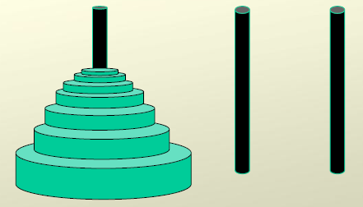
Ngăn xếp (Stack)
Định nghĩa. Tập hợp các node thông tin được tổ chức liên tục hoặc rời rạc nhau trong bộ nhớ và thực hiện theo cơ chế FILO (First – In – Last – Out ).
Ví dụ. Bài toán tháp Hà Nội.
Cột A
Cột B
Cột C

Slide 55
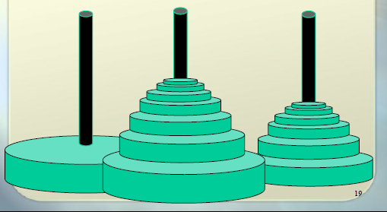
Biểu diễn dựa vào mảng
Có hai phương pháp biểu diễn ngăn xếp:
  Biểu diễn liên tục: các phần tử dữ liệu của ngăn xếp được lưu trữ liên tục nhau trong bộ nhớ (Mảng).
  Biểu diễn rời rạc: các phần tử dữ liệu của ngăn xếp được lưu trữ rời rạc nhau trong bộ nhớ (Danh sách liên kết).
Ví dụ. Biểu diễn ngăn xếp dựa vào mảng.
typedef struct {
    int top; //Đỉnh đầu của stack nơi diễn ra mọi thao tác
    int node[MAX]; //Dữ liệu lưu trữ trong stack gồm MAX phần tử
} Stack;
top
node[top]
top
top
node[top]
node[top]

Slide 56
Các thao tác trên stack dựa vào mảng
Các thao tác xây dựng trên stack theo cơ chế Last-In-First-Out bao gồm:
  Kiểm tra tích rỗng của stack (Empty(stack s)). Khi ta muốn lấy dữ liệu ra khỏi ngăn xếp thì nó chỉ được thực hiện khi và chỉ khi ngăn xếp không rỗng.
  Kiểm tra tính đầy của ngăn xếp (Full(stack s)). Khi ta muốn đưa dữ liệu vào ngăn xếp thì nó chỉ được thực hiện khi và chỉ khi ngăn xếp chưa tràn.
  Đưa dữ liệu vào ngăn xếp (Push(stack s, item x)). Thao tác này chỉ được thực hiện khi và chỉ khi ngăn xếp chưa tràn.
  Đưa dữ liệu vào ngăn xếp (Pop(stack s). Thao tác này chỉ được thực hiện khi và chỉ khi ngăn xếp không rỗng.
Ví dụ. Trạng thái rỗng, trạng thái đầy của stack.
Top= MAX-1
MAX-1
MAX-1
9
…
…
7
2
2
5
1
1
3
0
0
1

Slide 57
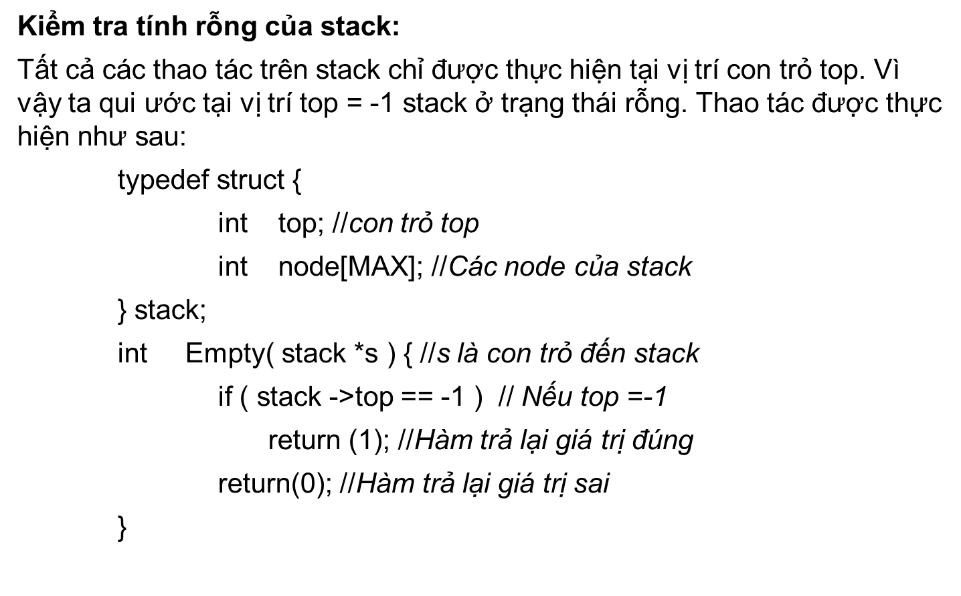

Slide 58
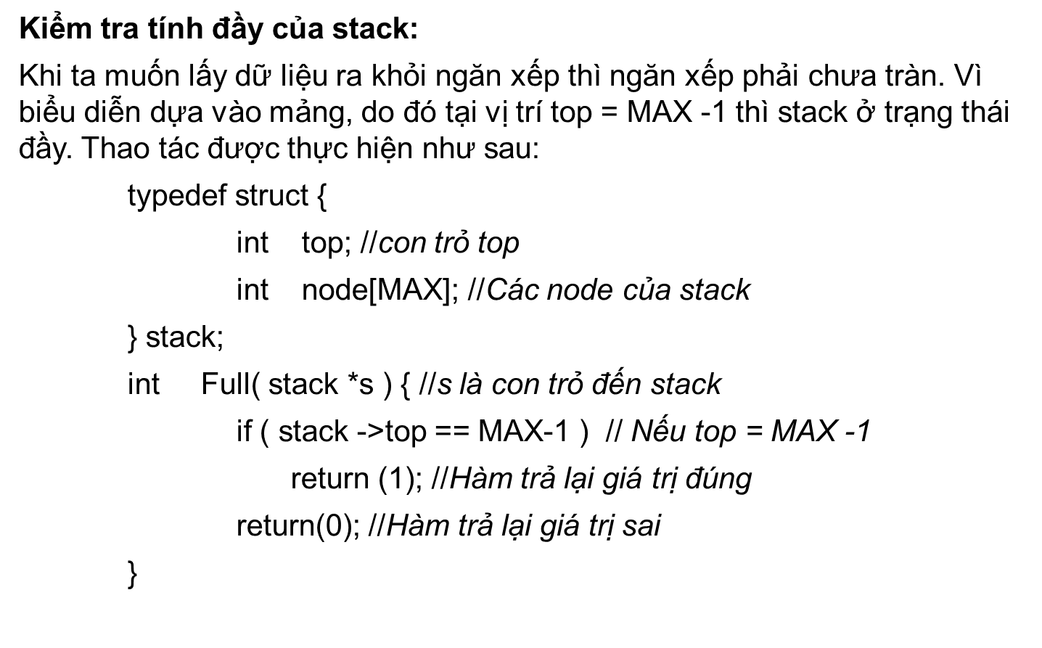

Slide 59
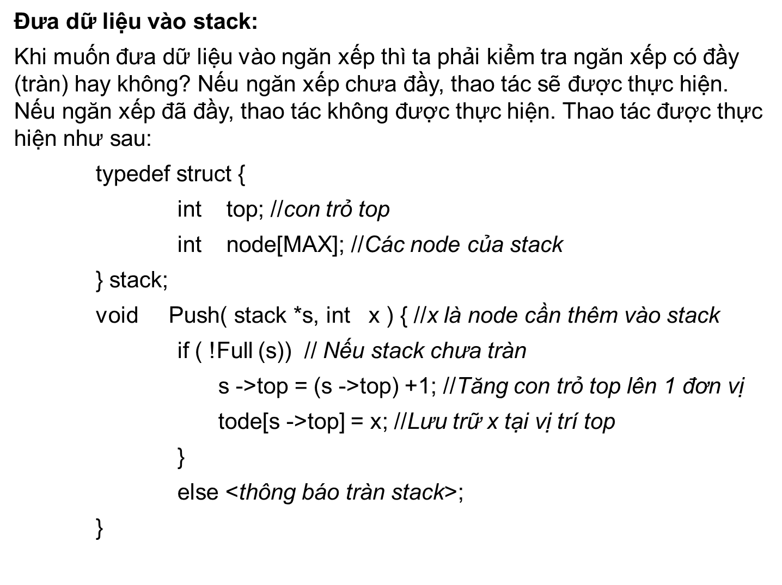

Slide 60
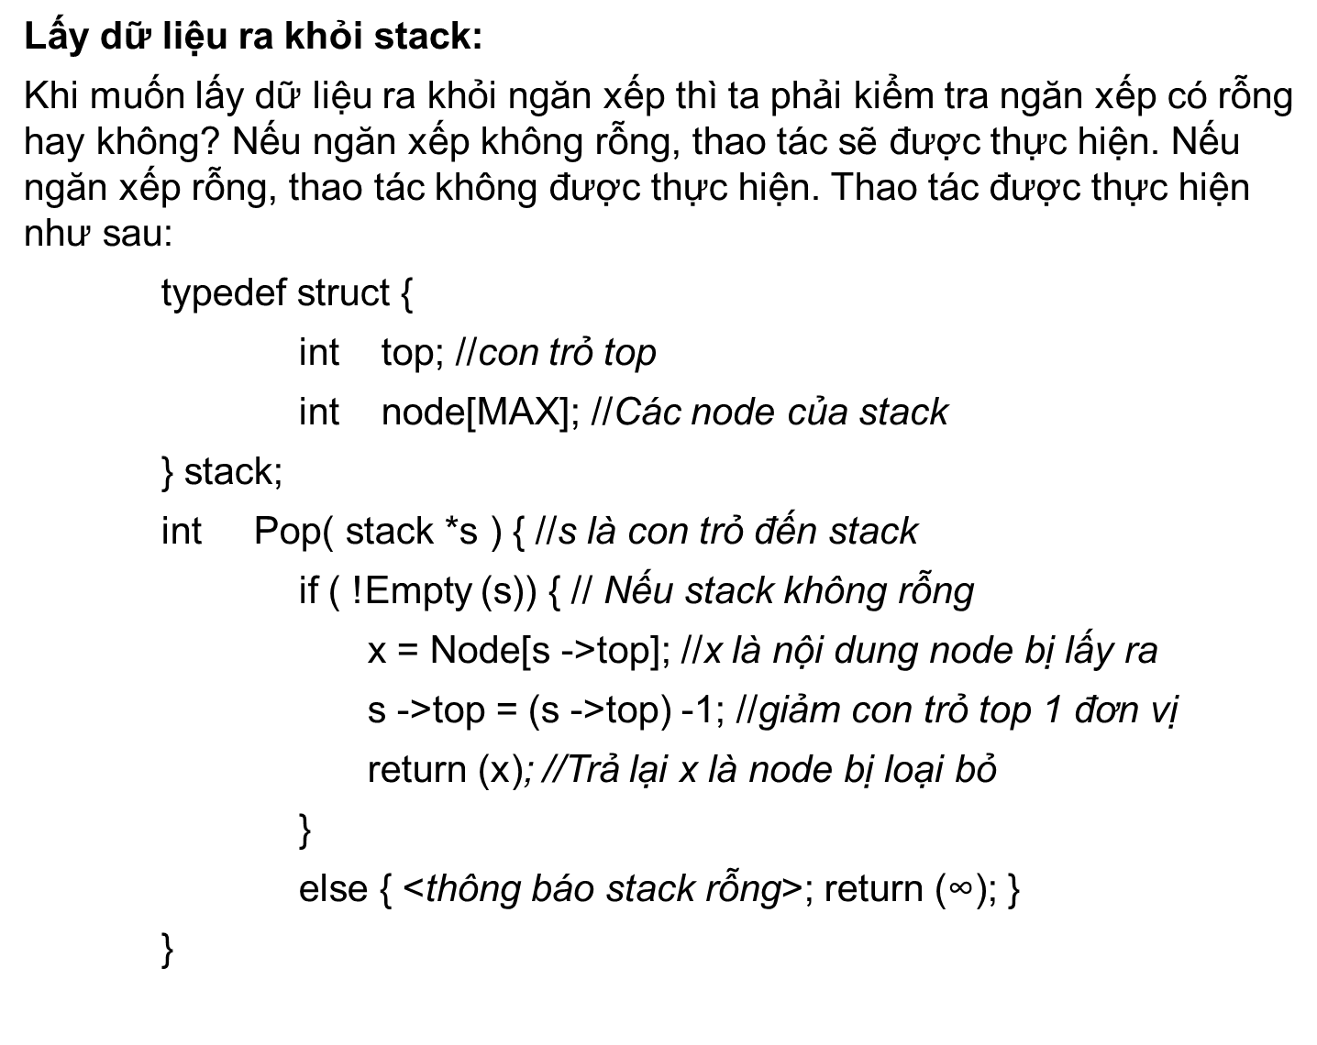

Slide 61
Ví dụ. Cho stack lưu trữ tối đa 5 phần tử. Bắt đầu thực hiện tại trạng thái rỗng.
top =-1
top =0
top =1
top =2
top =3
top =4
Push(s,9)
9
Push(s,7)
7
7
Push(s,5)
5
5
5
Push(s,3)
3
3
3
3
Push(s,1)
1
1
1
1
1
top =4
top =3
top =2
top =1
top =0
top =-1
9
Pop(s)
7
7
Pop(s)
5
5
5
Pop(s)
3
3
3
3
Pop(s)
1
1
1
1
1
Pop(s)

Slide 62
Các thao tác trên stack dựa danh sách liên kết đơn
Xây dựng Stack bằng danh sách liên kết đơn được thực hiện như sau:
Stack = { DSLK đơn + [<Add-Top:(Push)>; <Del-Top: (Push)> ] }
Stack = { DSLK đơn + [<Add-Bottom:(Push)>; <Del-Bottom: (Push)> ] }
Lớp các thao tác trên stack được xây dựng như sau:
struct node{//Biểu diễn stack
int info; //Thành phần thông tin của node
struct node *link; //Thành phần con trỏ của node
}*Stack;
class stack_list{ //Mô tả lớp stack_list
public:
node *push(node *, int); //Thêm node
node *pop(node *); //Loại bỏ node
void traverse(node *);//Duyệt stack
stack_list(){ Stack = NULL; } //Constructor của lớp
};

Slide 63
node *stack_list::push(node *Stack, int item){ //Thêm node vào stack
node *tmp; tmp = new (struct node);
tmp->info = item; tmp->link = Stack; Stack = tmp;
return Stack;
}
node *stack_list::pop(node *Stack){ node *tmp;
if (Stack == NULL) cout<<"Stack rỗng"<<endl;
else { tmp = Stack;
cout<<“Node đã bị loại bỏ: "<<tmp->info<<endl;
Stack = Stack->link; free(tmp);
}
return Stack;
}
void stack_list::traverse(node *Stack){
node *ptr; ptr = Stack;
if (Stack == NULL) cout<<"Stack rỗng"<<endl;
else { cout<<“Các phần tử của stack :"<<endl;
while (ptr != NULL) {
cout<<ptr->info<<endl; ptr = ptr->link;
}
}
}

Slide 64
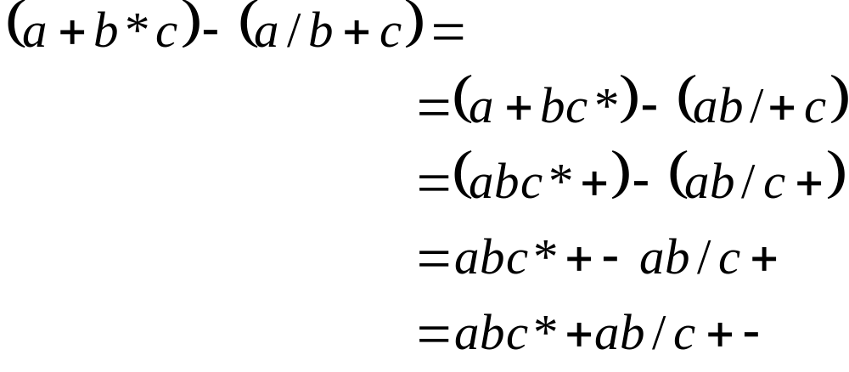
Ứng dụng của ngăn xếp
  Xây dựng các giải thuật đệ qui.
  Khủ bỏ các giải thuật đệ qui.
  Biểu diễn tính toán.
  Duyệt cây, duyệt đồ thị…
Ví dụ 1. Biểu diễn các biểu thức thức số học dạng hậu tố
    a + b ⇔ a b +
    a - b ⇔ a b -
    a * b ⇔ a b *
    a / b ⇔ a b /
    (P) ⇔ P
  Ví dụ.

Slide 65
Ví dụ 1. Tính toán biểu thức số học hậu tố
    a + b ⇔ a b +
    a - b ⇔ a b -
    a * b ⇔ a b *
    a / b ⇔ a b /
    (P) ⇔ P
  Ví dụ.

Slide 66
Thuật toán chuyển đổi biểu thức trung tố P thành biểu thức hậu tố?
  Bước 1 (Khởi tạo): stack = ∅; Out = ∅;
  Bước 2 (Lặp) :
    For each x∈P do
      2.1. Nếu x =‘ (‘ : Push(stack, x);
      2.2. Nếu x là toán hạng: x⇒Out;
      2.3. Nếu x ∈ { +, -, *, / }
        y = get(stack);
        Nếu priority(x)≥priority(y): Push(stack, x);
        Nếu priority(x)<priority(y):
        y = Po(stack); y⇒Out; Push(stack, x);
        c) Nếu stack = ∅: Push(stack, x);
      2.4. Nếu x =‘)’:
        y = Pop(stack);
        While (y!=‘(’ ) do
        y⇒Out; y = Pop(stack);
        EndWhile;
    EndFor;
  Bước 3(Hoàn chỉnh biểu thức hậu tố):
    While (stack ≠ ∅) do
      y = Pop(stack); y⇒Out;
    EndWhile;
  Bước 4(Trả lại kết quả):
    Return(Out).

Slide 67
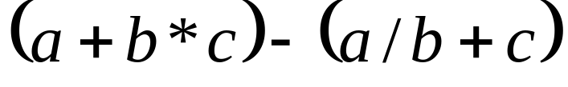
Kiểm nghiệm thuật toán: P =
x∈P | Bước | Stack | Out
x =‘(‘ | 2.1 | ( | ∅
x =a | 2.2 | ( | a
x =+ | 2.3.a | (+ | a
x =b | 2.2 | (+ | a b
x =* | 2.3.a | ( + * | a b
x = c | 2.2 | ( + * | a b c
x =‘)‘ | 2.3 | ∅ | a b c * +
x =- | 2.2.c | - | a b c * +
x =‘(‘ | 2.1 | - ( | a b c * +
x =a | 2.2 | - ( | a b c * + a
x =/ | 2.2.a | - ( / | a b c * + a
x =b | 2.2 | - ( / | a b c * + a b
x =+ | 2.3.b | - ( + | a b c * + a b/
x =c | 2.2 | - ( + | a b c * + a b/c
x =‘)‘ | 2.4 | ∅ | a b c * + a b/c + -
P = a b c * + a b/c + -

Slide 68
Thuật toán tính toán giá trị biểu thức hậu tố?
  Bước 1 (Khởi tạo):
    stack = ∅;
  Bước 2 (Lặp) :
    For each x∈P do
      2.1. Nếu x là toán hạng:
      Push( stack, x);
      2.2. Nếu x ∈ { +, -, *, / }
        TH2 = Pop(stack, x);
        TH1 = Pop(stack, x);
        c) KQ = TH1 ⊗ TH2;
        d) Push (stack, KQ);
    EndFor;
  Bước 4(Trả lại kết quả):
    Return(Pop(stack)).
Ví dụ: P = 6 2 4 * + 6 2 / 4 + -
4
2
6
8
6
2
6
14
3
14
4
3
14
7
14
7
*
+
/
/
+
-

Slide 69
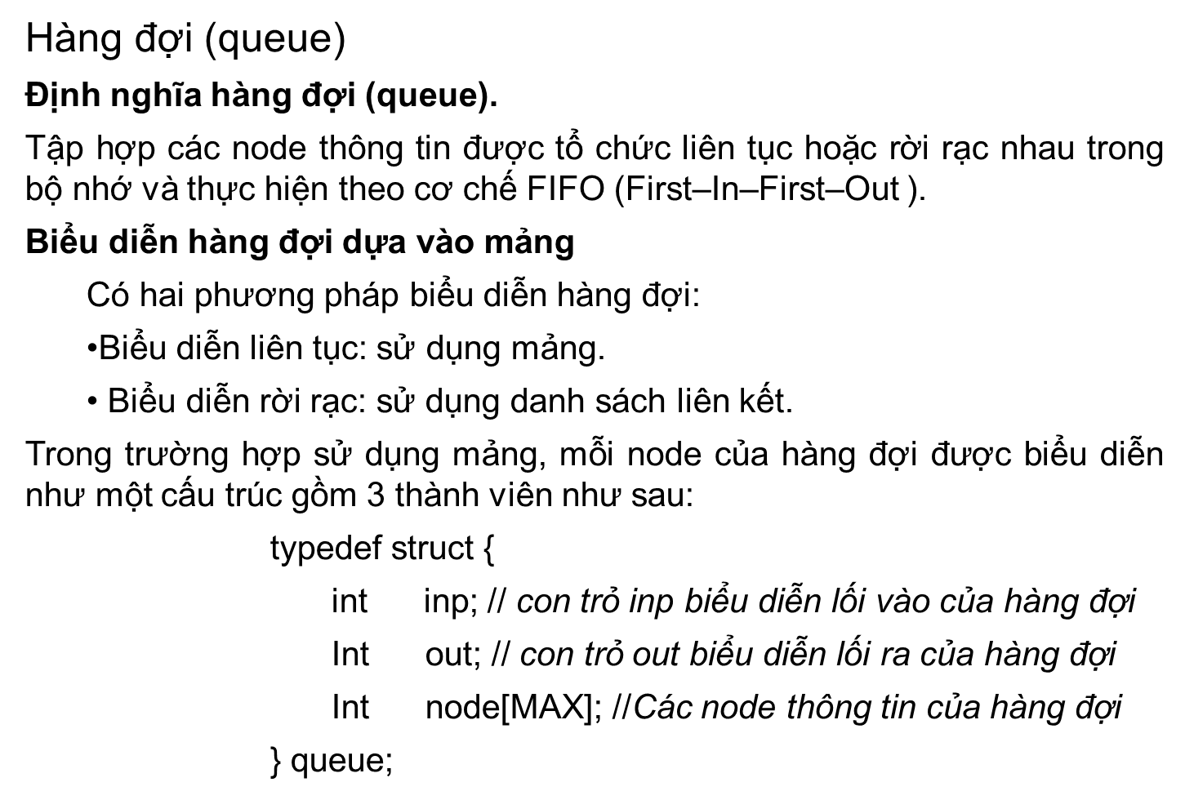

Slide 70
Các thao tác trên hàng đợi
  Các thao tác trên hàng đợi bao gồm:
  Kiểm tra tính rỗng của hàng đợi (Empty(queue q)). Thao tác này được sử dụng khi ta cần đưa dữ liệu vào hàng đợi.
  Kiểm tra tính đầy của hàng đợi (Empty(queue q)). Thao tác này được sử dụng khi ta muốn lấy dữ dữ liệu ra khỏi hàng đợi.
  Thao tác đưa dữ liệu vào hàng đợi (Push(queue q, int x)).
  Thao tác lấy dữ liệu ra khỏi hàng đợi (Pop(queue q)).
Các kiểu hàng đợi:
  Hàng đợi tuyến tính:
    Các thao tác được xây dựng sao cho con trỏ inp luôn có giá trị lớn hơn con trỏ out (inp > out). Đối với hàng đợi tuyến tính này, các ô nhớ con trỏ inp và con trỏ out đã đi qua sẽ không được sử dụng lại.
    Các thao tác được xây dựng sao cho con trỏ inp luôn có giá trị lớn hơn con trỏ out (inp > out) và các ô nhớ con trỏ inp đi qua sẽ được phép sử dụng lại bằng cách luôn ngầm định con trỏ out luôn thực hiện tại vị trí out = 0.

Slide 71
  Hàng đợi vòng: Các thao tác được xây dựng sao cho các ô nhớ con trỏ inp và con trỏ out đã đi qua sẽ được sử dụng lại. Đối với hàng đợi vòng, nhiều trạng thái inp<out và nhiều trạng thái inp>out.
  Hàng đợi ưu tiên: mỗi phần tử của hàng đợi được gắn với một độ ưu tiên sao cho phần tử nào có độ ưu tiên cao sẽ được lưu trữ gần con trỏ out nhất.
out=1
inp=4
Hàng đợi tuyến tính:
3
5
7
9
out=3
7
inp=2
5
5
Hàng đợi vòng:
3
out=0
1
in=1
9
out=0
inp=4
Hàng đợi ưu tiên:
9
7
5
3
1

Slide 72
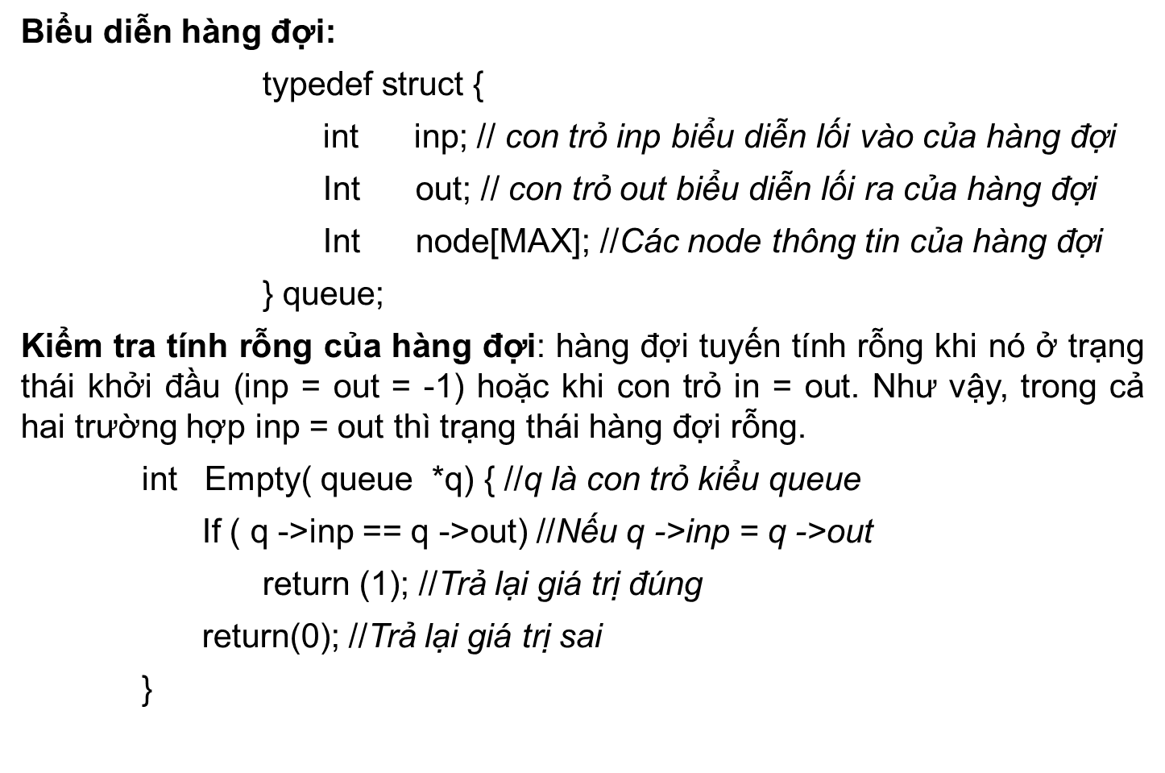

Slide 73
Kiểm tra tính đầy của hàng đợi: hàng đợi tuyến tính đầy khi con trỏ inp ở vị trí MAX-1 (inp = MAX -1).
    int Full( queue *q) { //q là con trỏ kiểu queue
      If ( q ->inp == MAX -1 ) //Nếu q ->inp = MAX-1
        return (1); //Trả lại giá trị đúng
      return(0); //Trả lại giá trị sai
    }
Đưa dữ liệu vào hàng đợi:
    void Push( queue *q, int x) { //x là dữ liệu cần lưu trữ trong queue
      If ( !Full(q)) //Nếu đúng q chưa đầy: q->in <MAX-1
        q ->inp = (q ->in) +1; //Nhấc con trỏ in lên 1 đơn vị
        q->node[q->inp] = x; //Lưu trữ x tại vị trí q->inp
      }
      else <Thông báo tràn queue>;
    }

Slide 74
Lấy dữ liệu ra khỏi hàng đợi:
    int Pop( queue *q) { //q là con trỏ kiểu queue
      If ( !Empty (q)) //Nếu đúng q không rỗng
        q ->out = (q ->out) +1; //Nhấc con trỏ out lên 1 đơn vị
        int x = q->node[q->inp]; // x là giá trị node được lấy ra
        return(x); //Trả lại giá trị node loại bỏ
      }
      else { <Thông báo stack rỗng>; return (∞); }
    }
Hoạt động của Push và Pop:
Push(q,1); Push(q,3); Push(q,5); Push(q,7); Push(q,9);
q->out=-1
q->inp=4
1
3
5
7
9
Pop (q); Pop (q); Pop(q); Push(q, 2):
q->out=2
q->inp=5
7
9
2

Slide 75
Hàng đợi vòng: Hàng đợi rỗng: inp=out = MAX-1
inp=out = MAX-1
inp=0; out = MAX-1
inp=1; out = MAX-1
inp=2; out = MAX-1
Push(q,5)
5
Push(q,3)
3
3
Push(q,1)
1
1
1
inp=3; out = MAX-1
inp=3; out =0
inp=3; out =1
Push(q,7)
7
7
7
5
5
5
Pop(q)
3
3
Pop(q)
1
inp=0; out =1
inp=0; out =1
7
7
5
5
Push(q,11)
11
Push(q,9)
9
9

Slide 76
Cài đặt hàng đợi bằng danh sách liên kết đơn
Cài đặt hàng đợi bằng danh sách liên kết đơn được thực hiện bằng cách:
Queue = { DSLKĐ + [Add-Top + Del-Bottom] }
Queue = { DSLKĐ + [Add-Bottom + Del-Top] }
Biểu diễn hàng đợi bằng danh sách liên kết đơn:
struct node {
int data;
node *next;
}*front = NULL,*rear = NULL,*p = NULL,*np = NULL;
Thao tác đưa phần tử vào hàng đợi:
void push(int x) {np = new node; //Cấp phát bộ nhớ cho np
np->data = x; np->next = NULL; //Thiết lập liên kết cho np
if(front == NULL) { //Nếu lối vào là rỗng
front = rear = np; //
rear->next = NULL;
}
else {
rear->next = np; rear = np;
rear->next = NULL;
}
}

Slide 77
Thao tác lấy phần tử ra khỏi hàng đợi:
int remove() { //Lấy phần tử ra khỏi hàng đợi
int x;
if(front == NULL) { //Nếu hàng đợi rỗng
cout<<“Hàng đợi rỗng“<<endl;
}
else { //Nếu hàng đợi không rỗng
p = front; //q là node sau cùng
x = p->data; //Nội dung node q
front = front->next; //Chuyển front đến node kế tiếp
delete(p);//Giải phóng p
return(x); //trả lại kết quả
}
}

Slide 78
Cài đặt hàng đợi vòng bằng mảng
Biểu diễn lớp hàng đợi vòng:
class Circular_Queue { //Mô tả lớp Circular_Queue
private:
int *cqueue_arr;
int front, rear; //Lối vào và lối ra hàng đợi
public:
Circular_Queue(){ //Constructor
cqueue_arr = new int [MAX];
rear = front = -1;
}
void Push(int item);
void Pop(void);
void Display(void);
}

Slide 79
Thao tác Push:
void Circular_Queue :: Push(int item) { //Thêm phần tử vào hàng đợi vòng
if ((front == 0 && rear == MAX-1) || (front == rear+1)) {
cout<<“Tràn hàng đợi“<<endl; return;
}
if (front == -1) { front = 0; rear = 0; }
else {
if (rear == MAX – 1) rear = 0;
else rear = rear + 1;
}
cqueue_arr[rear] = item ;
}
Thao tác Pop:
void Circular_Queue :: Pop() { //Loại phần tử khỏi hàng đợi vòng
if (front == -1) {cout<<“Queue rỗng“<<endl; return ;}
cout<<“Phần tử bị loại bỏ là : "<<cqueue_arr[front]<<endl;
if (front == rear) { front = -1; rear = -1; }
else {
if (front == MAX – 1) front = 0;
else front = front + 1;
}
}

Slide 80
Thao tác Hiển thị hàng đợi vòng:
void Circular_Queue :: Display() { //Hiển thị hàng đợi vòng
int front_pos = front, rear_pos = rear;
if (front == -1) { cout<<“Hàng đợi rỗng“<<endl; return; }
cout<<“Các phần tử của hàng đợi :";
if (front_pos <= rear_pos) {
while (front_pos <= rear_pos) {
cout<<cqueue_arr[front_pos]<<" “; front_pos++;
}
}
else {
while (front_pos <= MAX – 1) {
cout<<cqueue_arr[front_pos]<<" “; front_pos++;
}
front_pos = 0;
while (front_pos <= rear_pos) {
cout<<cqueue_arr[front_pos]<<" “; front_pos++;
}
}
cout<<endl;
}

Slide 81
Ứng dụng của hàng đợi
  Biểu diễn tính toán
  Duyệt cây
  Duyệt đồ thị.
  Xây dựng các thuật toán lập lịch.
Ví dụ 1. Bài toán người sản xuất và nhà tiêu dùng.
Ví dụ 2. Thuật toán Best Fit.
Ví dụ 3. Thuật toán Best Availble.
Ví dụ 4. Bữa tối của 5 nhà triết học (The Dinner of Five Philosophers).
Ví dụ 5. Thuật toán Round-Robin.

Slide 82
Hàng đợi ưu tiên
Định nghĩa. Hàng đợi ưu tiên (Priority Queue) là một mở rộng của cấu trúc dữ liệu hàng đợi có những đặc tính sau:
  Mỗi phần tử của hàng đợi được gắn với độ ưu tiên của nó.
  Node có độ ưu tiên cao hơn sẽ đứng trước node có độ ưu tiên thấp hơn trong hàng đợi.
  Nếu hai phần tử có độ ưu tiên giống nhau thì thứ tự ưu tiên tuân theo luật của hàng đợi thông thường (vào trước ra trước).
Biểu diễn
struct node{ //Cấu trúc một node của hàng đợi ưu tiên
int priority; //Mức độ ưu tiên của node
int info; //Thông tin của node
struct node *link; //Con trỏ liên kết của node
};
Thao tác trên hàng đợi ưu tiên
  Thao tác Push: đưa vào hàng đợi với mức độ ưu tiên của nó.
  Thao tác Pop: loại bỏ phần tử có mức độ ưu tiên cao nhất.

Slide 83
Lớp biểu các thao tác trên hàng đợi ưu tiên được cài đặt bằng C++ như sau:
Biểu diễn node của hàng đợi ưu tiên:
struct node{
int priority; //Mức độ ưu tiên của node
int info; //Thông tin của node
struct node *link; //Liên kết của node
};
Lớp thao tác trên hàng đợi ưu tiên:
class Priority_Queue{
private: node *front; //thành phần private
public:
Priority_Queue(){ front = NULL; } //Constructor lớp Priority_Queue
void Push(int item, int priority); //Đưa phần tử queue
void Pop(void) ; //Loại bỏ phần tử có độ ưu tiên cao nhất
void display(); //Hiển thị hàng đợi ưu tiên
};

Slide 84
Đưa phần tử có mức độ ưu tiên vào hàng đợi:
void Priority_Queue::Push(int item, int priority) {
node *tmp, *q; //Sử dụng hai con trỏ tmp và q
tmp = new node; //Cấp phát miền nhớ cho tmp
tmp->info = item; //Thiết lập nội dung cho tmp
tmp->priority = priority; //Thiết lập độ ưu tiên cho tmp
if (front == NULL || priority < front->priority){ //Nếu hàng đợi rỗng
tmp->link = front; //Node đầu tiên là tmp
front = tmp; //Hiện tại hàng đợi có một node
}
else { q = front; //q trỏ đến front
while (q->link != NULL && q->link->priority <= priority)
q=q->link; //Tìm vị trí thích hợp cho độ ưu tiên
tmp->link = q->link; //Thiết lập liên kết cho tmp
q->link = tmp;//thiết lập liên kết cho q
}
}

Slide 85
Loại bỏ phần tử ra khỏi hàng đợi:
void Priority_Queue::Pop(){ node *tmp; //Sử dụng con trỏ tmp
if(front == NULL) cout<<“Hàng đợi rỗng\n";
else { tmp = front; //tmp trỏ đến front
cout<<“Node loại bỏ là: "<<tmp->info<<endl;
front = front->link; free(tmp);//Giải phóng tmp
}
}
Hiển thị hàng đợi ưu tiên:
void Priority_Queue::display(){ node *ptr; ptr = front;
if (front == NULL) cout<<“Hàng đợi rỗng“<<endl;
else{ cout<<“Nội dung hàng đợi:“<,endl;
cout<<“Độ ưu tiên các node:“<<endl;
while(ptr != NULL){ cout<<ptr->priority<<“ “<<ptr->info<<endl;
ptr = ptr->link;
}
}
}

Slide 86
Hàng đợi hai điểm cuối (double ended queue):
Định nghĩa
Hàng đợi dqueue(hàng đợi hai điểm cuối) là loại hàng đợi đặc biệt cho phép thêm và loại bỏ phần tử tại điểm cuối của hàng đợi.
Biểu diễn dqueue
struct node {
int info; //Thông tin của node
node *next; //Con trỏ đến node tiếp theo
node *prev;//Con trỏ đến node sau nó
}*head, *tail;
head: là con trỏ đến đỉnh đầu; tail là con trỏ đến đỉnh cuối.
Ứng dụng của dqueue
  dqueue hỗ trợ các thao tác cho cả stack và queue.
  dqueue hỗ trợ các phép quay theo chiều kim đồng hồ hoặc bán nửa kiem đồng hồ.
  Các thao tác thêm và loại bỏ được thực hiện hiệu quả với độ phức tạp hằng số.
Ngôn ngữ lập trình
  STL của C++ hỗ trợ các thao tác trên dqueue.
  Java cung cấp interface cho dqueue.

Slide 87
Các thao tác trên dqueue
Các thao tác trên dqueu bao gồm:
  Insert-Front(): thêm một node vào đầu dqueue.
  Insert-Last(): thêm một node cuối đầu dqueue.
  Del-Front(): loại một node ở đầu dqueue.
  Del-Last(): Loại một node ở cuối dqueue
  Display-Front(): hiển thị dqueue bắt đầu từ đầu trước
  Display-Last(): hiển thị dqueue bắt đầu từ đầu sau
  GetFront(): nhận node ở đầu dqueue
  GetLasst(): nhận node cuối dqueue.
  isEmpty(): kiểm tra tính rỗng của dqueue.
  isFull(): kiểm tra tính tràn của dqueue.
Dưới đây là một cách cài đặt cho lớp dqueue:
Biểu diễn dqueue:
struct node{
int info; //Thông tin của node
node *next; //Thành phần con trỏ trước
node *prev; //Thành phần con trỏ sau
}*head, *tail;

Slide 88
Mô tả lớp dqueue:
class dqueue {
public:
int top1, top2; //top1 là con trỏ vào; top2 là con trỏ ra.
void insert_front(); //Thêm node vào đầu trước của dqueue
void insert_last(); //Thêm node vào đầu sau của dqueue
void del_front(); //Loại node ở đầu trước của dqueue
void del_last(); //Loại node vào đầu trước của dqueue
void display_front(); //Hiển thin nội dung dqueue bắt đầu từ đầu trước
void display_last(); //Hiển thin nội dung dqueue bắt đầu từ đầu tsau
dqueue(){ //Constructor của dqueue
top1 = 0;
top2 = 0;
head = NULL;
tail = NULL;
}
};

Slide 89
Thao tác Insert-front:
void dqueue::insert_front(){ struct node *temp;int value;
if (top1 + top2 >= 50){
cout<<“Tràn hàng đợi"<<endl;return;
}
if (top1 + top2 == 0){ //Nếu dqueue rỗng
cout<<“Nhập giá trị node: “;cin>>value;
head = new (struct node); head->info = value;
head->next = NULL; //Thiết lập liên kết trước cho head
head->prev = NULL; //Thiết lập liên kết tsau cho head
tail = head; // Node trước và node sau là một
top1++; //top1 tăng lên 1 đơn vị
}
else { cout<<“Nhập giá trị node: "; cin>>value;
temp = new (struct node); temp->info = value;
temp->next = head; //Thiết lập liên kết trước cho temp
temp->prev = NULL; // Thiết lập liên kết sau cho temp
head->prev = temp; Thiết lập liên kết sau cho head
head = temp; //Node bắt đầu bây giờ chính là temp
top1++;
}
}

Slide 90
Thao tác Insert-Last:
void dqueue::insert_last(){ struct node *temp; int value;
if (top1 + top2 >= 50){
cout<<“Tràn hàng đợi"<<endl; return;
}
if (top1 + top2 == 0){ //Nếu dqueue rỗng
cout<<“Nhập giá trị node: “; cin>>value;
head = new (struct node);head->info = value;
head->next = NULL;//Thiết lập liên kết trước cho head
head->prev = NULL; //Thiết lập liên kết sau cho head
tail = head; //Node đầu và node cuối là một
top1++;
}
else { cout<<“Nhập giá trị node: “;cin>>value;
temp = new (struct node);temp->info = value;
temp->next = NULL; //Thiết lập liên kết trước cho tmp
temp->prev = tail; //Thiết lập liên kết sau cho tmp
tail->next = temp; //Node sau cũ được trỏ đến tmp
tail = temp; //Node sau mới bây giờ là tmp
top2++;
}
}

Slide 91
Thao tác Del-Front:
void dqueue::del_front(){
struct node *tmp =head;
if (top1 + top2 <= 0){ //Nếu dqueue rỗng
cout<<"Deque rỗng"<<endl;
return;
}
head = head->next; //head được di chuyển lên một node
head->prev = NULL; //Ngắt liên kết sau của head
top1--; free (tmp);
}
Thao tác Del-Last:
void dqueue::del_last(){struct node *tmp =tail;
if (top1 + top2 <= 0){
cout<<"Deque Underflow"<<endl;
return;
}
tail = tail->prev;
tail->next = NULL;
top2--; free(tmp);
}

Slide 92
Thao tác Display-Front:
void dqueue::display_front(){ struct node *temp;
if (top1 + top2 <= 0){
cout<<“Dqueue rỗng"<<endl;return;
}
temp = head; //temp trỏ đến head
cout<<“Bắt đầu duyệt từ node đầu:"<<endl;
while (temp != NULL){
cout<<temp->info<<" “; temp = temp->next;
}
}
Thao tác Display-Last:
void dqueue::display_last(){ struct node *temp;
if (top1 + top2 <= 0){
cout<<“Hàng đợi rỗng"<<endl;return;
}
cout<<“Duyệt từ node cuối:"<<endl;
temp = tail; //temp trỏ đến tail
while (temp != NULL){
cout<<temp->info<<" “; temp = temp->prev;
}
}

